Slide 1





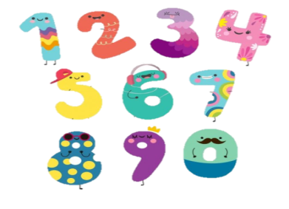
Toán
Tìm hai số khi biết hiệu và tỉ số của hai số đó
( trang 150 )

Slide 2




Khởi động

Slide 3




KHỈ CON
QUA SÔNG

Slide 4



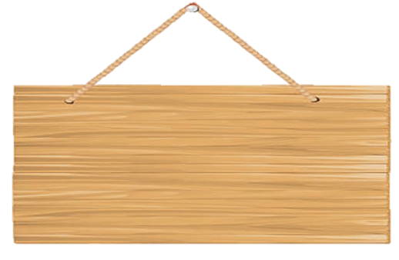



Câu 1: Tổng của hai số là 16 tỉ số của hai số đó là . Hai số đó là:
$$\frac{3}{5}$$
0
10
9
8
7
6
5
4
3
2
1
A. Số bé: 6
Số lớn: 10
B. Số bé: 9
Số lớn: 10
C. Số bé: 8
Số lớn: 12

Slide 5




Slide 6

Câu 2: Tổng của hai số là 24 tỉ số của hai số đó là . Hai số đó là:
$$\frac{2}{3}$$
0
10
9
8
7
6
5
4
3
2
1
A. Số bé: 28
Số lớn: 52
B. Số bé: 38
Số lớn: 62
C. Số bé: 48
Số lớn: 72

Slide 7


CHÚC MỪNG

Slide 8



Toán 4
TÌM HAI SỐ KHI BIẾT HIỆU VÀ TỈ SỐ CỦA HAI SỐ ĐÓ
(Trang 150)

Slide 9
Khám phá

Slide 10


Bài toán 1:
Hiệu
của hai số là
24
. Tỉ số
của hai số
đó là
$$\frac{3}{5}.$$
Tìm hai số đó.
Bài giải
Ta có sơ đồ:
?
Số bé:
24
Số lớn:
?
Theo sơ đồ, hiệu số phần bằng nhau là:
2 ( phần)
5 - 3 =
Giá trị 1 phần là:
Số bé là:
24 : 2 x 3 = 36
12
24 : 2 =
Số bé là:
36
12 x 3 =
Số lớn là:
24 + 36 =
60
Đáp số: Số bé: 36
Số lớn: 60

Slide 11
Bài toán 1:
Bài giải
Ta có sơ đồ:
Số bé:
Số lớn:
Theo sơ đồ, hiệu số phần bằng nhau là:
5 - 3 = 2 (phần)
Số bé là:
(24 : 2) x 3 = 36
Số lớn là:
24 + 36 = 60
Đáp số: Số bé: 36
Số lớn: 60
?
24
Bước 1: Vẽ sơ đồ.
?
Bước 2: Tìm hiệu số phần bằng nhau.
Bước 3: Tìm số bé
= (hiệu : hiệu số phần) x tỉ số
Bước 4: Tìm số lớn
= hiệu + số bé.
(Lưu ý: Có thể tìm số lớn trước số bé)

Slide 12
Bài toán 2: Một hình chữ nhật có chiều dài hơn chiều rộng 12 m. Tìm chiều dài, chiều rộng của hình đó, biết rằng chiều dài bằng chiều rộng.
Bài giải
Ta có sơ đồ :
?
Chiều dài:
12m
Chiều rộng:
?
Theo sơ đồ, hiệu số phần bằng nhau là:
7 – 4 = 3 (phần)
Chiều dài hình chữ nhật là:
12 : 3 x 7 = 205
Chiều rộng hình chữ nhật là:
28 - 12 = 16 (m)
Đáp số: Chiều dài: 28 m
Chiều rộng: 16 m.

Slide 13
Khi giải bài toán Tìm hai số khi biết hiệu và tỉ số của hai số đó, ta làm theo những bước sau:
Bước 1: Vẽ sơ đồ.
Bước 2: Tìm hiệu số phần bằng nhau.
Bước 3: Tìm số bé = (hiệu : hiệu số phần) x tỉ số
Bước 4: Tìm số lớn = hiệu + số bé
* Lưu ý: Có thể tìm số lớn trước số bé.

Slide 14
Luyện tập- thực hành

Slide 15
*Bài tập 1: Số thứ nhất kém số thứ hai là 123. Tỉ số của hai số đó là . Tìm hai số đó.
Bài giải
?
Số thứ nhất:
123
Số thứ hai:
?
Theo sơ đồ, hiệu số phần bằng nhau là: 5 – 2 = 3 (phần)
Số thứ hai là: 82 + 123 = 205
Đáp số: Số thứ nhất: 82
Số thứ hai: 205

Slide 16
Vận dụng

Slide 17
Khi giải bài toán Tìm hai số khi biết hiệu và tỉ số của hai số đó, ta làm những bước nào?
Bước 1: Vẽ sơ đồ.
Bước 2: Tìm hiệu số phần bằng nhau.
Bước 3: Tìm số bé = (hiệu : hiệu số phần) x tỉ số
Bước 4: Tìm số lớn = hiệu + số bé
* Lưu ý: Có thể tìm số lớn trước số bé.

Slide 18



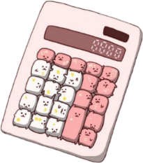
Dặn dò
Chuẩn bị bài Luyện tập
(trang 151 - Sách giáo khoa)

Slide 19

Chúc các em
chăm ngoan, học giỏi!

